Slide 1


08
AULA 08 · Terça, 25/08
Data Lake
Big Data e arquiteturas de dados modernas
Módulo · Arquitetura de Serviços e Dados
Prof.: Everton J Benedicto

Slide 2
Cronograma das Aulas
01
02
03
Seg 10/08
Qua 12/08
Sex 14/08
Introdução ao Módulo e Docker
Arquitetura de Servidores
Apache e Nginx
04
05
06
Seg 17/08
Qua 19/08
Sex 21/08
Proxy Reverso e DNS
CI/CD e Ciclo de Vida
Cloud Computing
07
08
09
Seg 24/08
Ter 25/08
Sex 28/08
Arquitetura de Dados e Data Warehouse
Data Lake
Concluir atividades e preencher rubricas
Ada · AR-NA-002 · Arquitetura de Serviços e Dados
Prof.: Everton J Benedicto
Aula 08 — Data Lake

Slide 3


COMBINADO DA TURMA
Por favor!
Bora participar!
Combinados da nossa aula
Câmeras ligadas.
1
Entrem no horário: início e intervalo.
2
Participem da aula.
3
Câmera ligada + mão levantada
= aula top!
Tirem dúvidas.
4
INTERVALO · 16:30 BRT
Levantem a mão para tirar dúvidas.
5
Ada · AR-NA-002 · Arquitetura de Serviços e Dados
Prof.: Everton J Benedicto
Aula 08 — Data Lake

Slide 4
REVIEW!
Recapitulando a Aula 7
Arquitetura de Dados organiza armazenamento, processamento, disponibilização e visualização.
✓
Data Warehouse: repositório central OLAP para análises e decisões.
✓
ETL: Extrair → Transformar → Carregar.
✓
Data Marts são visões especializadas do DW para cada área de negócio.
✓
Ada · AR-NA-002 · Arquitetura de Serviços e Dados
Prof.: Everton J Benedicto
Aula 08 — Data Lake

Slide 5
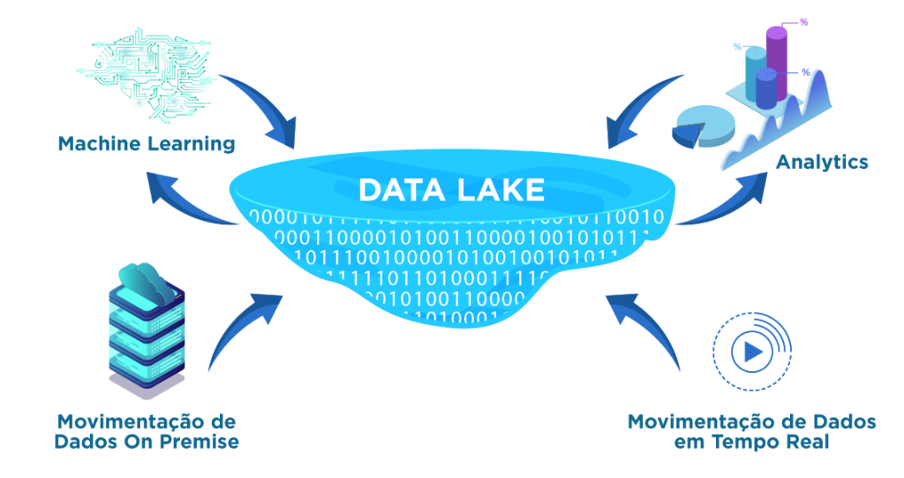
CONCEITO
O que é um Data Lake?
1
Armazena tudo: dados estruturados, semi e não estruturados
2
Schema-on-read: o esquema é definido na leitura
3
Escala petabytes: logs, imagens, vídeos, JSON, CSV...
4
Habilita ML: análise exploratória e descoberta de dados
Fonte: solvimm.com
Ada · AR-NA-002 · Arquitetura de Serviços e Dados
Prof.: Everton J Benedicto
Aula 08 — Data Lake

Slide 6
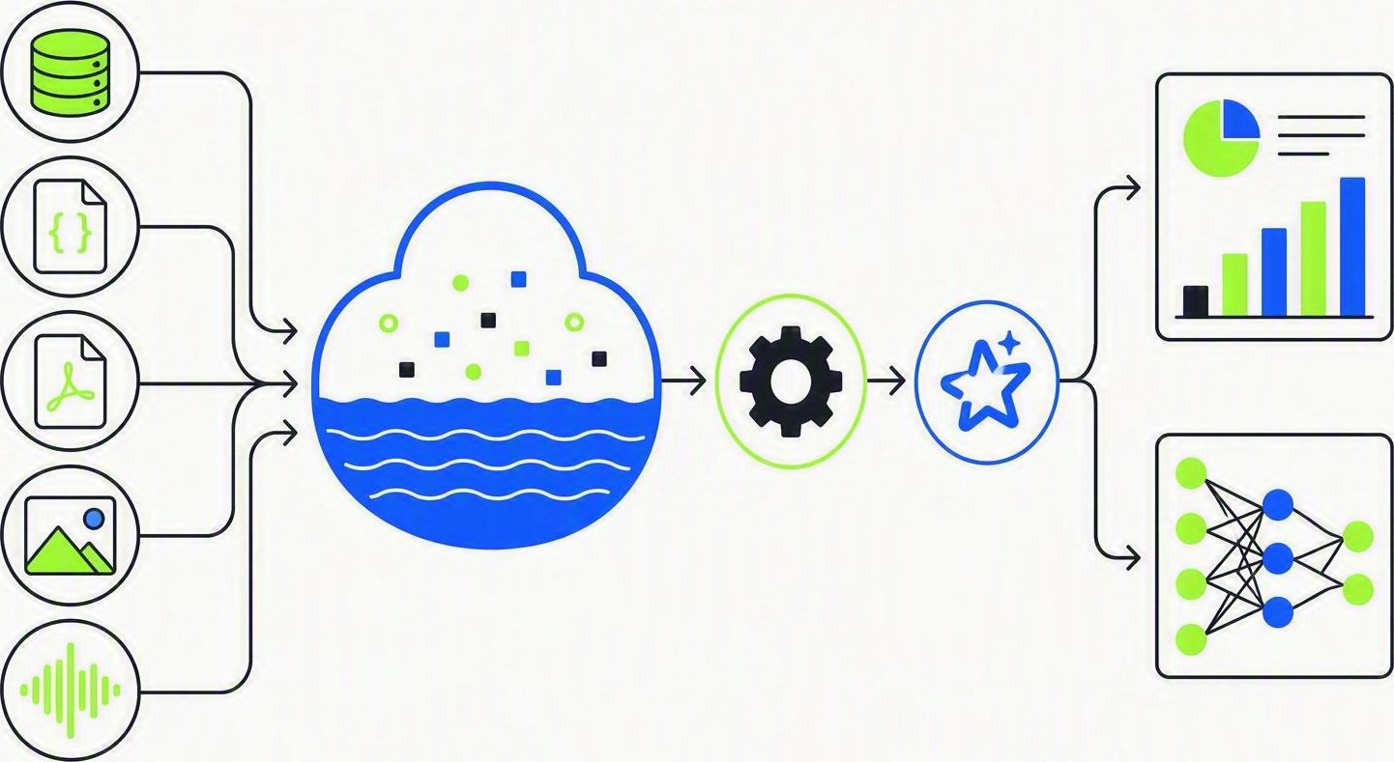
NA PRÁTICA
Como funciona um Data Lake na prática
1
Ingestão: coleta em tempo real ou em lotes, de dados estruturados, semi e não estruturados
2
Armazenamento: barato e escalável na nuvem (S3, GCS, Azure Data Lake), sem alterar a origem
3
Processamento: Spark, Databricks e motores SQL tratam, filtram e transformam os dados
4
Consumo: relatórios de BI, modelos de Machine Learning e IA
Fluxo: Ingestão → Armazenamento → Processamento → Consumo
Ada · AR-NA-002 · Arquitetura de Serviços e Dados
Prof.: Everton J Benedicto
Aula 08 — Data Lake

Slide 7
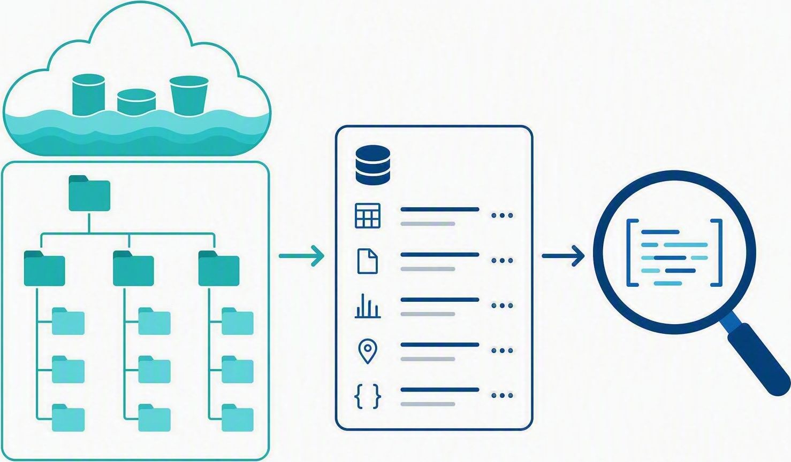
POR BAIXO DOS PANOS
Como gravamos e recuperamos dados no Data Lake
1
Gravação: os dados entram como arquivos (CSV, Parquet, JSON) em um sistema de arquivos na nuvem (S3, Azure Blob)
2
Organização em pastas: o particionamento cria caminhos lógicos, como /financas/faturamento/2026/08/
3
Catálogo de dados: AWS Glue ou Hive Metastore é o índice: guarda o caminho da tabela e suas colunas
4
Consulta: Athena, Spark, Presto ou Databricks leem o índice, vão à pasta certa e aplicam schema-on-read
SELECT valor, data FROM financas_faturamento WHERE data >= '2026-01-01';
Ada · AR-NA-002 · Arquitetura de Serviços e Dados
Prof.: Everton J Benedicto
Aula 08 — Data Lake

Slide 8
COMPARAÇÃO
Data Warehouse vs Data Lake
Data Warehouse
Data Lake
Dados relacionais estruturados
Todos os tipos de dados
Schema-on-write (antes de gravar)
Schema-on-read (na leitura)
Alta qualidade, já tratados
Dados brutos, maior variedade
Analistas de negócio, BI
Cientistas de dados, ML
Ada · AR-NA-002 · Arquitetura de Serviços e Dados
Prof.: Everton J Benedicto
Aula 08 — Data Lake

Slide 9
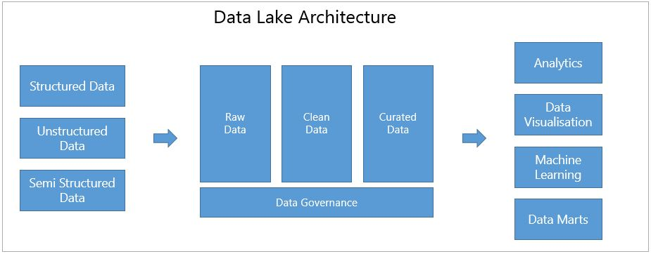
ARQUITETURA
Arquitetura em Camadas do Data Lake
Raw (bruto) → Staging (trabalho) → Curated (pronto para uso).
Fonte: dwbi1.wordpress.com
Ada · AR-NA-002 · Arquitetura de Serviços e Dados
Prof.: Everton J Benedicto
Aula 08 — Data Lake

Slide 10
ATENÇÃO
Cuidado com o Data Swamp! 🐊
1
Data Swamp: um Data Lake abandonado e sem organização
2
Causa: dados sem catalogação, governança ou descarte
3
Resultado: ninguém sabe o que existe, custo alto, valor zero
4
Prevenção: metadados, controle de acesso e catalogação
5
LGPD: dados pessoais precisam de ciclo e criptografia
💡 ANALOGIA
Um lago sem manutenção vira pântano: lodo, água suja e impossível de navegar. Invista em governança (o jardineiro do lago) para mantê-lo navegável e valioso!
Ada · AR-NA-002 · Arquitetura de Serviços e Dados
Prof.: Everton J Benedicto
Aula 08 — Data Lake

Slide 11
RESUMO
Recapitulando a Aula
Data Lake armazena qualquer tipo de dado em escala — bruto e flexível.
✓
DW e Data Lake se complementam; use ambos conforme a necessidade.
✓
Cuidado com o Data Swamp: governança, metadados e LGPD são essenciais.
✓
Na nuvem: AWS S3, Azure Blob Storage e Google Cloud Storage.
✓
Ada · AR-NA-002 · Arquitetura de Serviços e Dados
Prof.: Everton J Benedicto
Aula 08 — Data Lake

